Slide 1
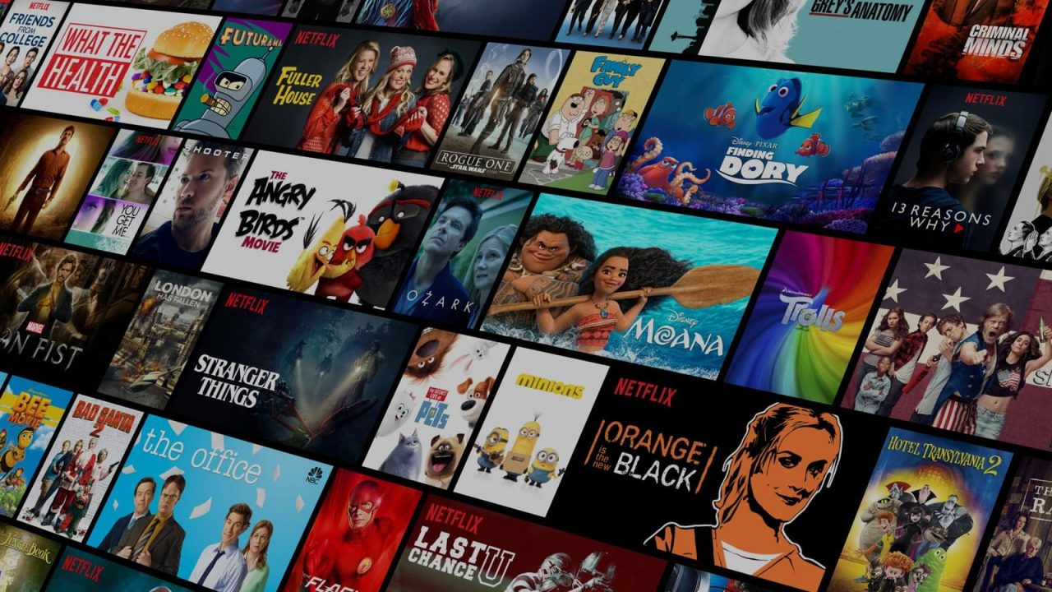
Theofilo 01231042 1ADSC
Meu Projeto Individual

Slide 2

API
Application Programming Interface
Ponte Entre Aplicações
Tipos
APIs abertas ou públicas.
APIs privadas ou internas.
APIs entre parceiros.

Slide 3




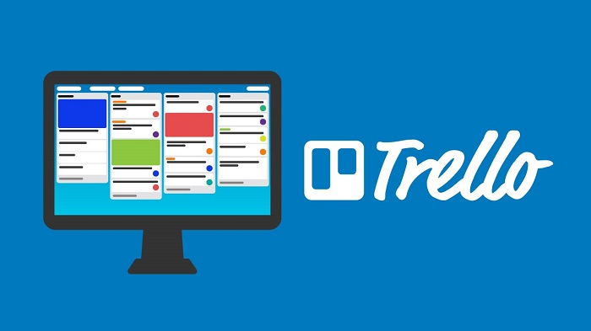
APIs abertas ou públicas.

Slide 4

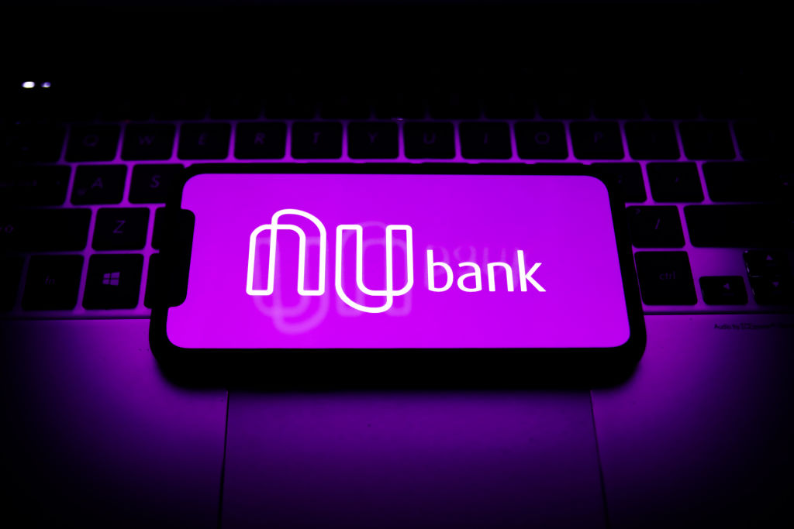

APIs privadas ou internas.
Assistentes Virtuais
Apps de Transações
APIs de Governo para Governo

Slide 5
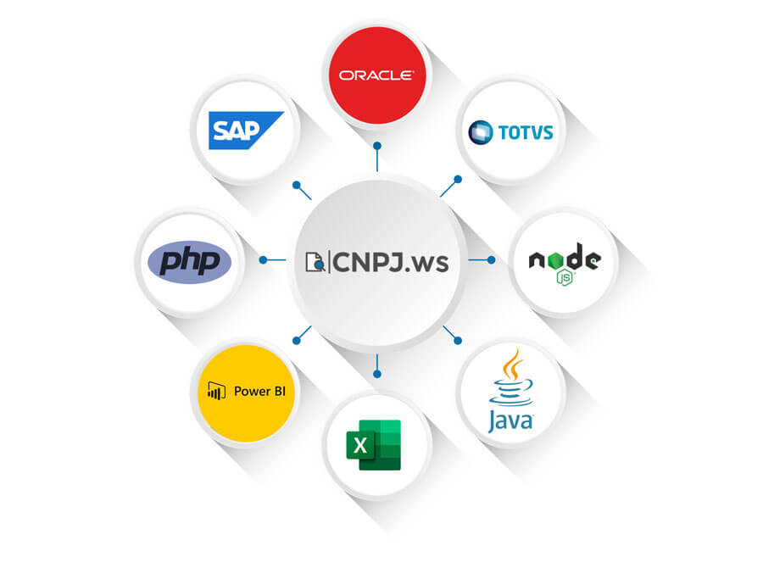
APIs entre parceiros.
Uma Empresa deseja automatizar a consulta de CNPJ

Slide 6













Slide 7


Slide 8


Sites de Filmes e Séries

Slide 9
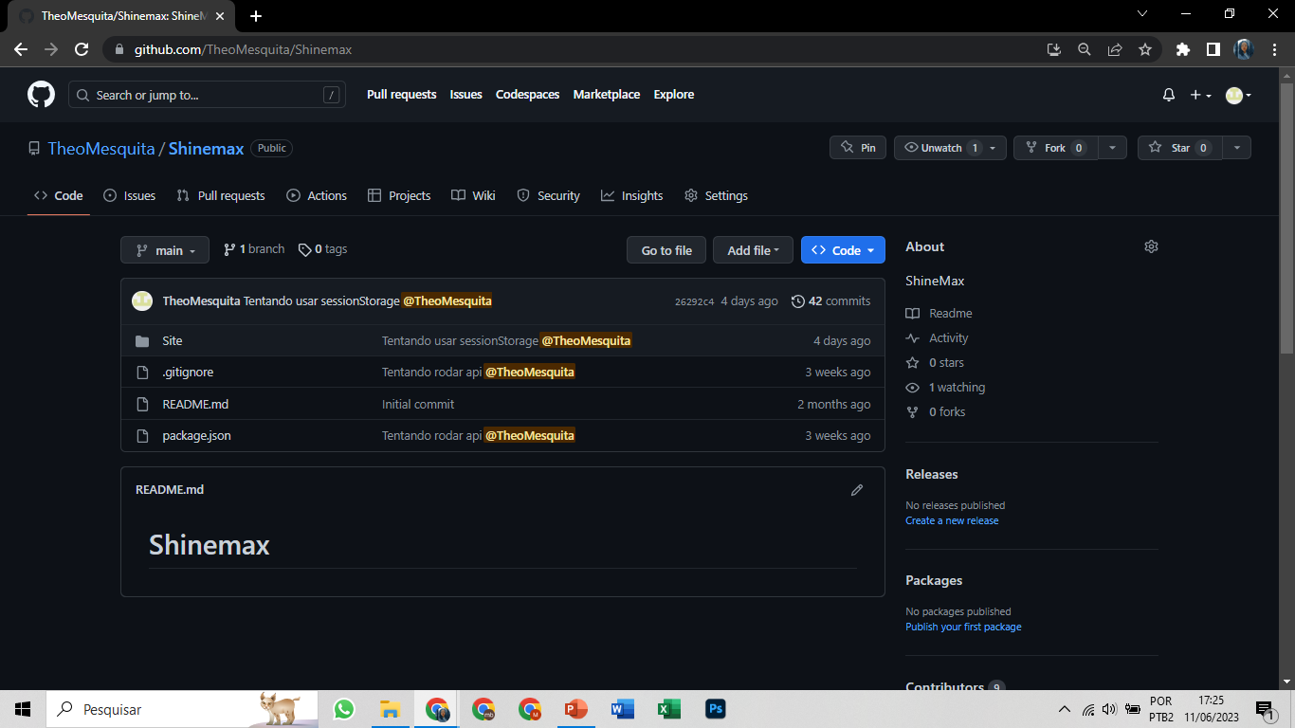
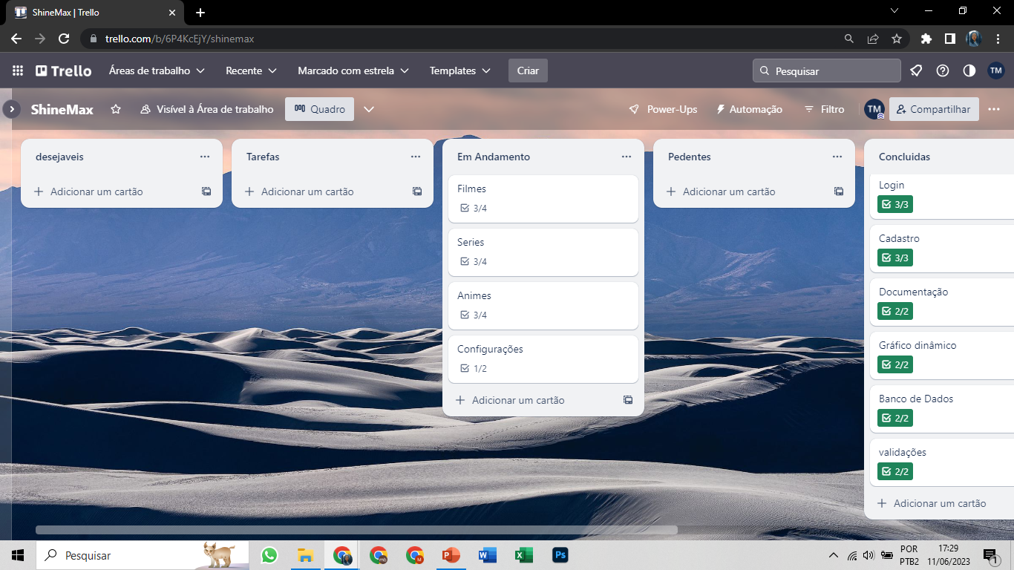
Ferramentas Utilizadas

Slide 10


Slide 11

Qual foi a maior dificuldade ?

Slide 12

Qual Foi minha maior superação ?

Slide 13


Slide 14


Slide 15

Obrigado !
Theofilo.mesquita@sptech.school

